Slide 1

CONSTRUIRE ET TESTER UNE INFRASTRUCTURE DE DONNEES
Airbyte
MongoDB
PostgreSQL
Pytest
AWS
SEBASTIEN ULESIE

Slide 2
Sommaire
1- Contexte & Objectif
4- Les requêtes et leurs résultats
3- Compréhension des données
2- Importation des données
5- Connexion MongoDB à PowerBI
6- Intégration données de Lyon
7- Réplication des données
8- Duplication des données

Slide 3
1 - Contexte et objectif
CONTEXTE
OBJECTIF
L’entreprise GreenCoop est un fournisseur coopératif français d’électricité d’origine renouvelable dans les Hauts-de-France. Les Data Scientists veulent enrichir leurs modèles de prévisions météo avec des données de stations officielles et semi-professionnelles.
Ingérer des formats hétérogènes Conserver les données brutes Transformer dans PostgreSQL avec DBT Tester et documenter Rendre les données accessibles au ML

Slide 4
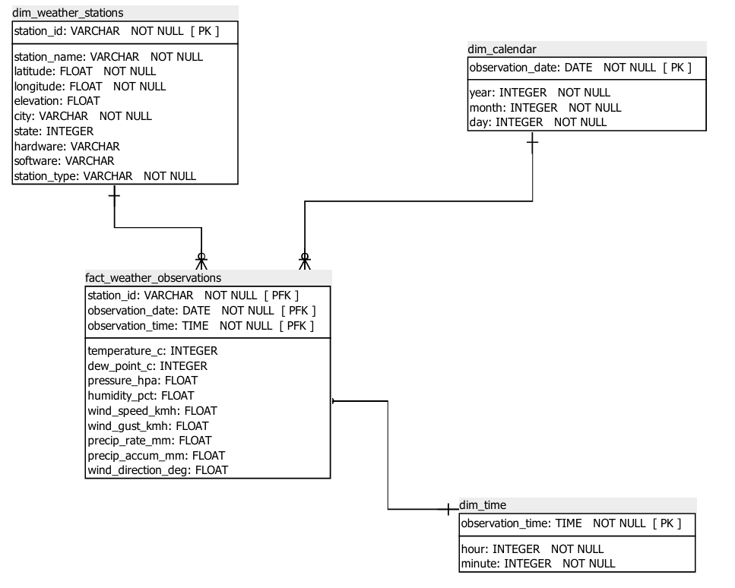
2 – Schéma DE LA base de données

Slide 5
3. PROCESSUS ELT
1
2
3
4
5
6
Source Données
Collecte
Stockage
Transformation
Tests
Documentation
InfoClimat.json, Weather Underground.xlsx
Calendar.csv
Airbyte
Sources Connecteurs
Flux vers PostgreSQL
Full refresh - Overwrite
Schéma raw
PostgreSQL
dbt seed
dbt run
Schema.yml
Models (staging, intermediate, marts)
Seed (Metadonnee_stations.csv,
time.csv)
dbt test
Schema.yml (data_test unique, not_null)
Scripts test SQL
dbt docs serve
Lineage Graph
GitHub
Image Docker

Slide 6

4. Schéma d’architecture
Utilisateur
Chargement .json, .xlsx .csv
Adresse IP publique
Sécurité et surveillance
AWS Secrets Manager
Contrôle accès
Cloud Watch
AWS Backups
IAM
GitHub
(Données Brutes)
Monitor
Chargement projet DBT
Backup
Virtual Private Cloud
Collecte de données
Amazon RDS
(DataBase PostgreSQL)
Amazon EC2
(Airbyte)
Web
Docker
(image DBT)
Amazon ECS (conteneur DBT)
Amazon ECR
(Image DBT)
Service dbt docs serve
Tâche dbt build
Adresse IP publique
Déploiement image

Slide 7
5. Mise en place Airbyte

Slide 8
6. Mise en place DBT

Slide 9
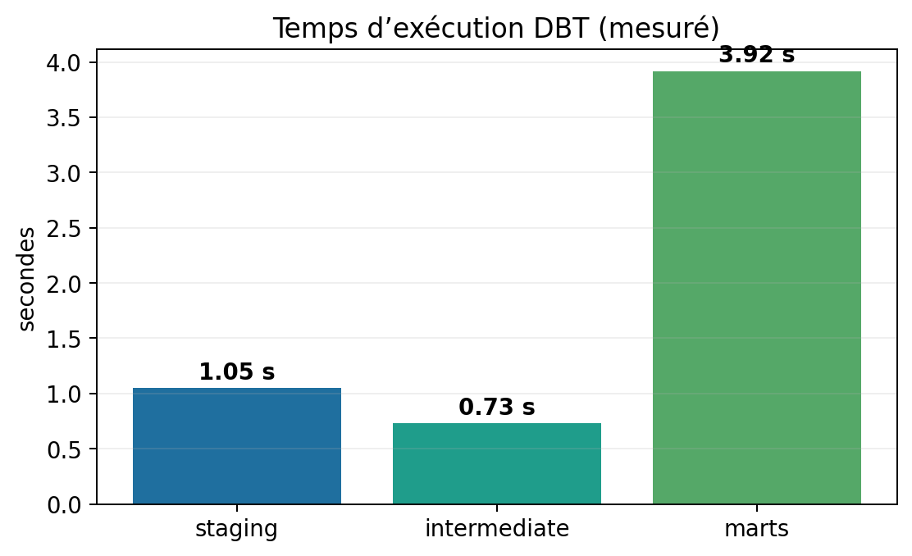
7. temps accessibilité aux données

Slide 10
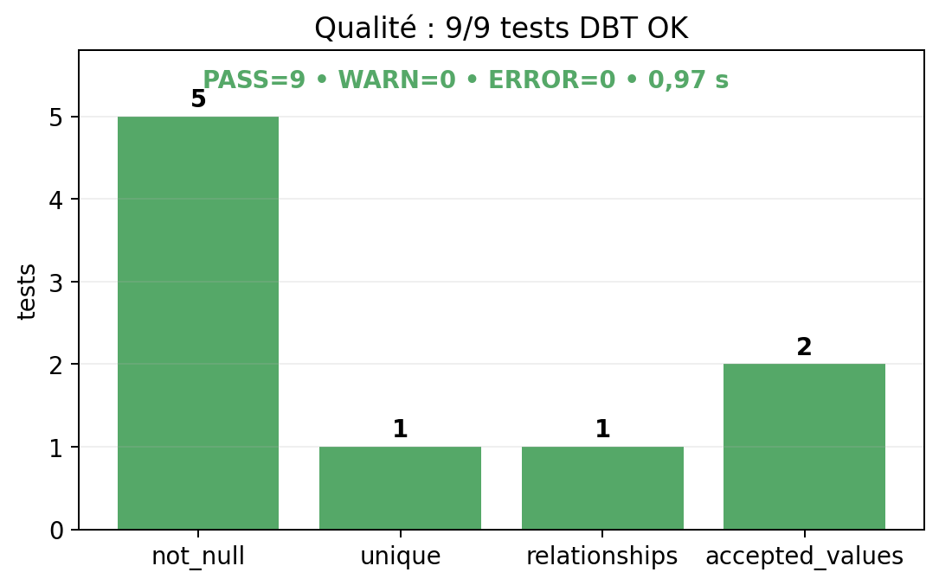
8. Qualité des données
• not_null : identifiants, coordonnées, horodatage • unique : station_id • relationships : station_id → dimension • accepted_values : amateur / officielle • Tests spécifiques : pluie, température, humidité, vent

Slide 11
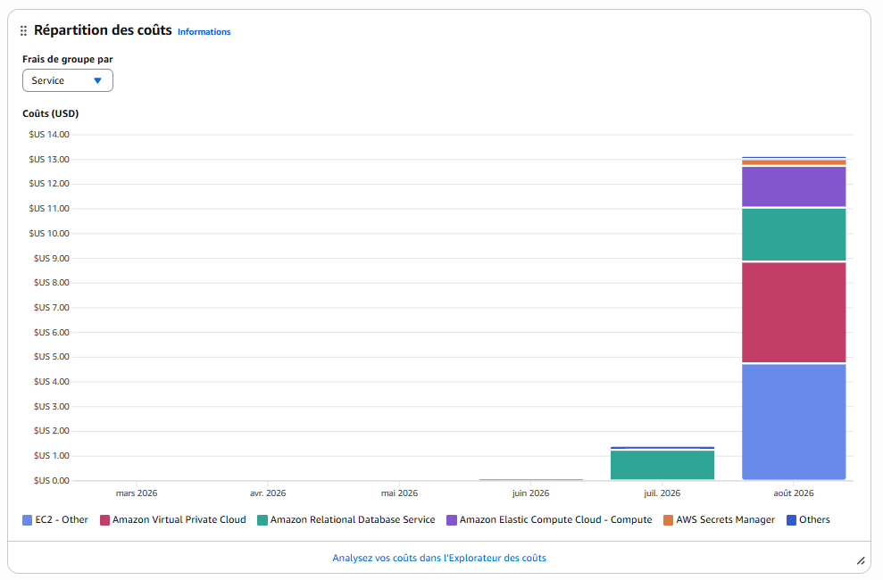
9. Installation Mise en place AWS

Slide 12
7. Réplication des données architecture de la base de données
Driver
Lecture
écriture
Serveur Primaire
(MongoDB)
Outil BI
lecture
réplication
réplication
Serveur secondaire 1 (MongoDB)
Serveur secondaire 2 (MongoDB)
Serveur arbitre

Slide 13
7. Réplication des données Processus pour répliquer
Etapes
Création des répertoires | mkdir "C:\Users\sebas\Documents\cours Openclassrooms\Data Engineer\projet 7\_data\R0S1" (ReplicatSet 0 / Serveur 1) mkdir "C:\Users\sebas\Documents\cours Openclassrooms\Data Engineer\projet 7\_data\R0S2" (ReplicatSet 0 / Serveur 2) mkdir "C:\Users\sebas\Documents\cours Openclassrooms\Data Engineer\projet 7\_data\R0S3" (ReplicatSet 0 / Serveur 3) mkdir "C:\Users\sebas\Documents\cours Openclassrooms\Data Engineer\projet 7\_data\arbiter_R0" | Opérations à faire dans l’invite de commande
Lancement serveur 1 primaire | mongod --replSet rs0 --port 27019 --dbpath "C:\Users\sebas\Documents\cours Openclassrooms\Data Engineer\projet 7\_data\R0S1" | Opération à faire dans l’invite de commande. Ne pas fermer la fenêtre
 | Lancement du shell MongoDB: mongosh --port 27019 | Dans une autre fenêtre invite de commande

Slide 14
8. Duplication des données architecture duplication
Config server
(cluster)
Lecture
écriture
Routeur mongos
Outil BI
lecture
Shard Paris –rs0
(ReplicaSet)
property_city = "Paris"
Shard Lyon –lyonRS
(ReplicaSet)
property_city = "Lyon"

Slide 15
MERCI

